Slide 1




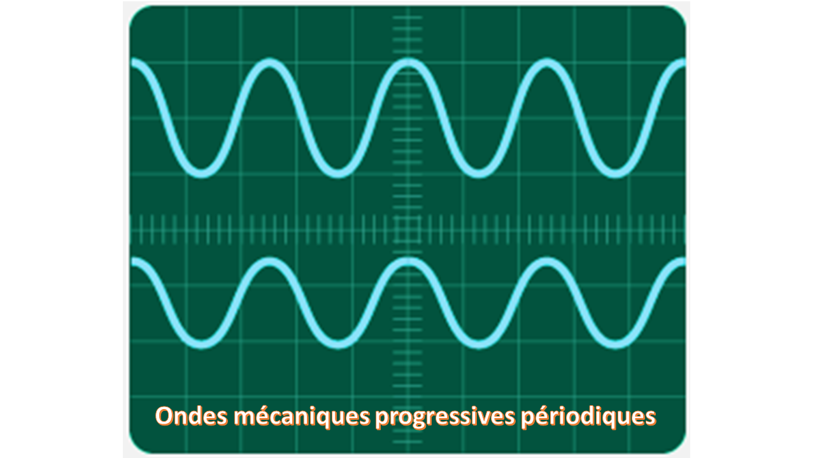


Physique
Chapitre 2
Les ondes mécaniques progressives périodiques
PROF

Slide 2


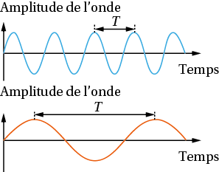
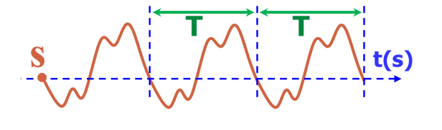
II - les ondes mécanique progressives périodiques
1 - Définition
Une onde progressive mécanique périodique est le phénomène qui accompagne la propagation, dans un milieu matériel d’un signal (perturbation) se répétant identique à lui-même à intervalles de temps identiques appelés période T.
2 - Propriétés de l'onde mécanique progressive périodique
a - Périodicité temporelle : Période T
C’est la petite durée au bout de laquelle la perturbation se reproduit identique à elle-même. Son unité dans le (SI) est: second (s)

Slide 3
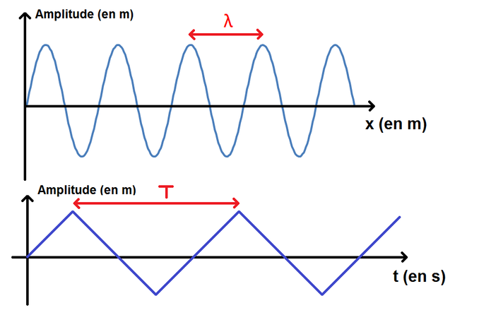
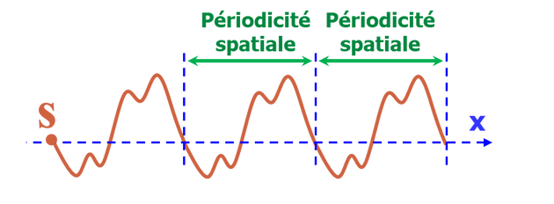
b - Périodicité spatiale (longueur d’onde λ)
Est la petite distance séparant deux points successifs ayant le même état de vibration, ou c’est la distance parcourue par l’onde pendant une
période T. Son unité dans le (S.I) est : mètre (m).
II - Onde mécanique progressive sinusoïdale
1– Définition :
Une onde mécanique progressive périodique est dite sinusoïdale si l’évolution temporelle de la source peut être associée à une fonction sinusoïdale.

Slide 4


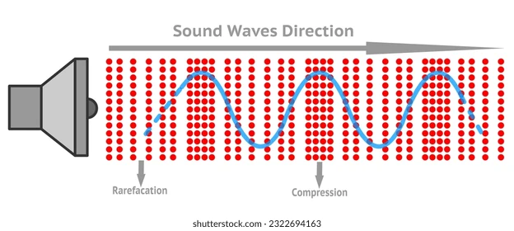
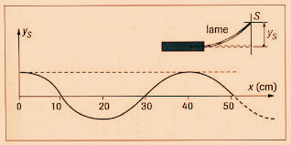
Exemples :
Le son émis par le diapason est une onde progressive sinusoïdale.
L’extrémité de la lame du vibreur génère une onde progressive sinusoïdale qui se propage le long de la corde.

Slide 5
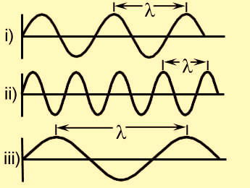




2 - Caractéristiques de l’onde sinusoïdale
a - La longueur d’onde
La longueur d’onde λ est la distance séparant deux points consécutifs du milieu de la propagation présentant le même état vibratoire (pendant la période T)
On l'exprime par la relation suivante:
Vitesse de l’onde (m/s)
Longueur d’onde (m)
Fréquence (Hz)
Période (s)
b- La période et la fréquence
La période T
est la durée nécessaire pour que l’onde parcours une distance égale à λ

Slide 6

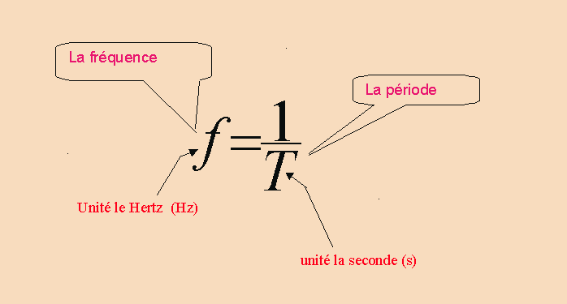

La période T
: est la durée nécessaire pour que l’onde parcours une distance égale à λ
La fréquence N ou f
: est le nombre de périodes par unité de temps.
Nous écrivons:
c- Célérité d’une onde sinusoïdale
Pendant la période T l’onde parcours la distance λ . Donc nous écrivons:
λ
V =
= λ*f
T

Slide 7

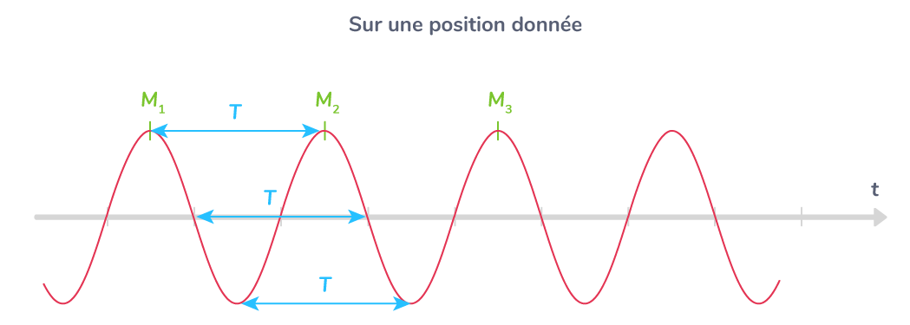



d - Comparaison du mouvement de deux points d'un milieu de propagation :
Deux points M1 et M2 d'un milieu vibrent en phase si leur distance d est égale à un nombre entier naturel k de longueurs d'onde λ
d = M1M2 = k×λ
Deux points M1 et M2 d'un milieu vibrent en opposition de phase si leur distance d est égale à un nombre entier impaire 2k+1 de demi-longueurs d'onde
M1
.
d = M1M2 =(2k+1)×λ/2
.
En générale:
M2
Si d = AB = k×λ on dit que A e B vibrent en phase.
Si d = AB =(2k+1)×λ/2 on dit que A e B vibrent en opposition de phase.

Slide 8
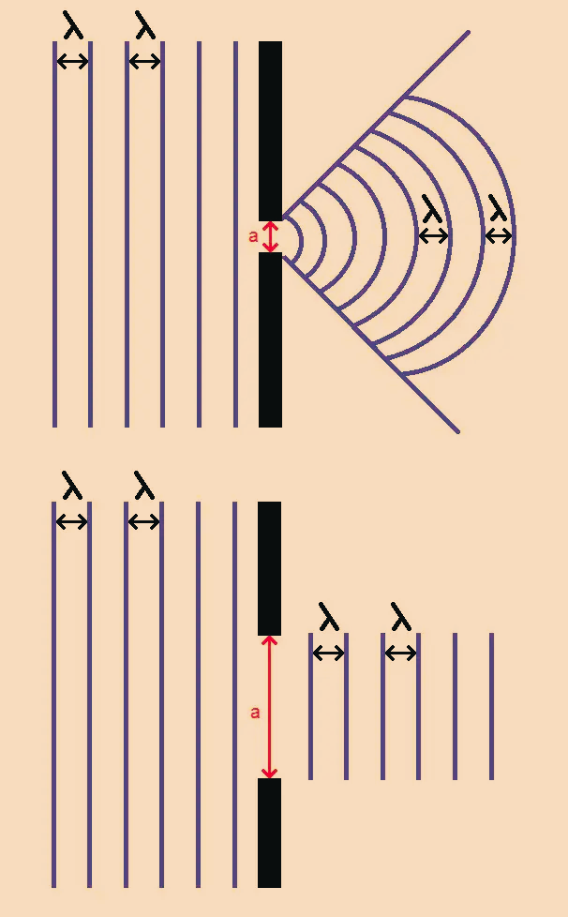
III - Le phénomène de diffraction
Lorsqu’une onde progressive sinusoïdale traverse une ouverture de largeur a ou lorsqu’elle rencontre un obstacle de largeur a, il peut y avoir une modification de la structure de l’onde si la largeur a vérifie certaines conditions.
Premier cas:
la largeur a de l’ouverture (fente) est grande par rapport à la longueur d’onde ( a >>> λ ) : l’onde est arrêtée par l’obstacle et se propage sans modification à travers la fente on dit que l’onde est diaphragmée par la fente.

Slide 9

Deuxième cas:
la largeur a de la fente est de même ordre de grandeur ou inférieure que la longueur d’onde de l’onde ( a < λ ) : l’onde plane est transformée en une onde circulaire centrée sur l’ouverture qui se propage dans une large partie du milieu au-delà de la fente. (Il n’y a plus de "zone d’ombre" derrière l’obstacle).
On dit que l’onde est diffractée par la fente
Onde diaphragmée :
Onde mécanique progressive périodique se propageant sans modification à travers une ouverture.
Onde diffractée
Onde mécanique progressive périodique se propageant avec étalement spatial à travers une ouverture

Slide 10

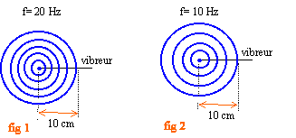
IV- Milieu dispersif
Un milieu est dispersif si la vitesse (célérité) de l’onde dans le milieu dépend de la fréquence de la source
La surface de l’eau est un milieu dispersif.
Exemple :
L’air est un milieu non dispersif pour les ondes sonores.

